Slide 1
4장. 조건문과 반복문

Slide 2
1절. 코드 실행 흐름 제어
2절. 조건문(if문, switch문)
3절. 반복문(for문, while문, do-while문)

Slide 3
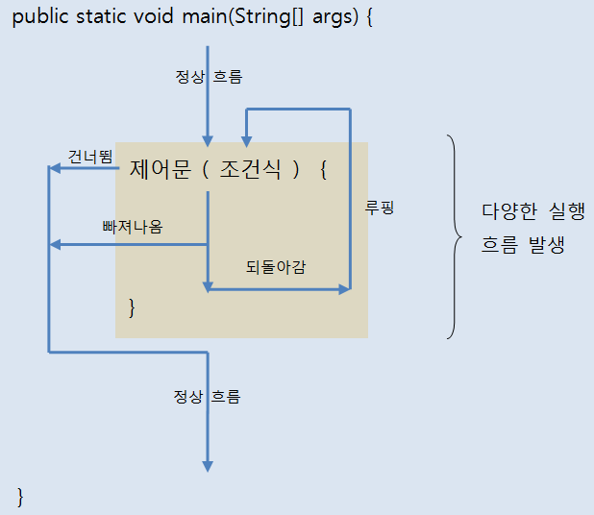
1절. 코드 실행 흐름 제어
정상적인 코드 실행 흐름
  main() 메소드의 시작인 중괄호 { 에서 끝 중괄호 } 까지 위->아래 방향으로 실행
제어문의 역할
  코드 실행 흐름을 개발자가 원하는 방향으로 변경할 수 있도록 도와줌

Slide 4
1절. 코드 실행 흐름 제어
제어문의 종류
  조건문
    if문, switch문
  반복문
    for문, while문, do-while문
  break문, continue문
제어문의 중첩
  제어문의 중괄호 내부에 다른 제어문 작성 가능
    다양한 흐름 발생 가능

Slide 5
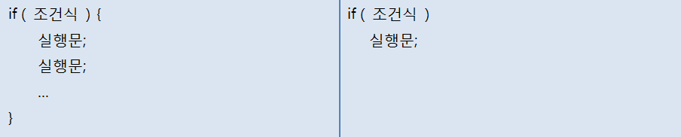
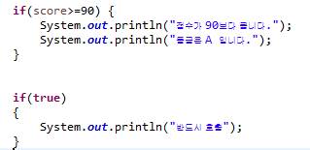
2절. 조건문(if문, switch문)
If문 (p.108~110)
  조건식 결과 따라 중괄호 { } 블록을 실행할지 여부 결정할 때 사용
  조건식
    true 또는 false값을 산출할 수 있는 연산식 (==,!=,<=,>=등등)
    boolean 변수
  조건식이 true이면 블록 실행하고 false 이면 블록 실행하지 않음
true
false

Slide 6
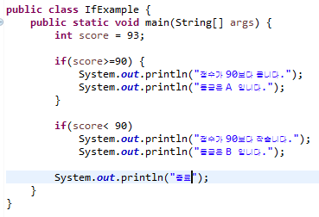
예제

Slide 7
실습
키보드로 숫자를 입력하여 3의 배수인 경우에는 “3의 배수입니다＂라는 문자열을 출력
  “프로그램 종료”는 항상 출력 되어야 함

Slide 8
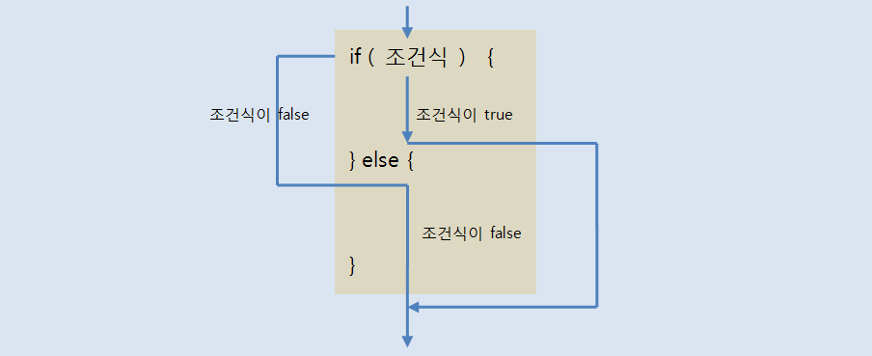
2절. 조건문(if문, switch문)
if-else 문 (p.110)
  조건식 결과 따라 실행 블록 선택

Slide 9
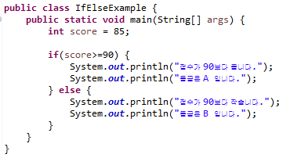
예제

Slide 10
실습
키보드로 숫자를 입력하여 3의 배수인 경우에는 “3의 배수입니다＂라는 문자열을 출력
3의 배수가 아닌경우 “ 3의 배수가 아닙니다” 출력
프로그램 종료는 항상 출력 되어야 함

Slide 11
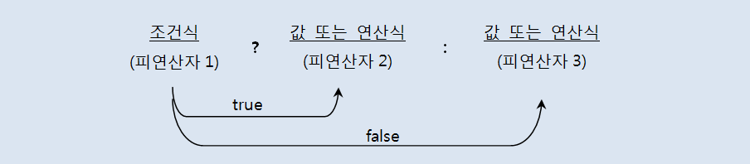
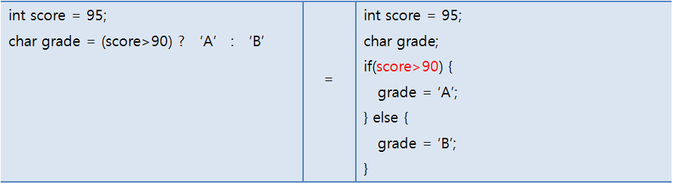
5절. 삼항 연산자
삼항 연산자란?
  세 개의 피연산자를 필요로 하는 연산자
  앞의 조건식 결과에 따라 콜론 앞 뒤의 피연산자 선택 -> 조건 연산식
;

Slide 12
실습
다음의 변수를 이용하여 age 19와 비교해서 이하면 adult 에 false 이상이면 adult에 true가 저장되도록 삼항연산자를 이용 프로그램을 작성하시오
정수를 입력 받아서 0보다 작으면 String str에 “minus”, 크면 “plus”가 입력되도록 삼항연산자를 이용 프로그램을 만드시오
문자 열를 입력 받아서 “m”이면 String s 에 “m”을 아니면 “w”를 입력하는 삼항연산자를 이용 프로그램을 만드시오
타입 | 변수명 | 초기값 | 결과값
int | age | 30 | 30
boolean | adult | false | false

Slide 13
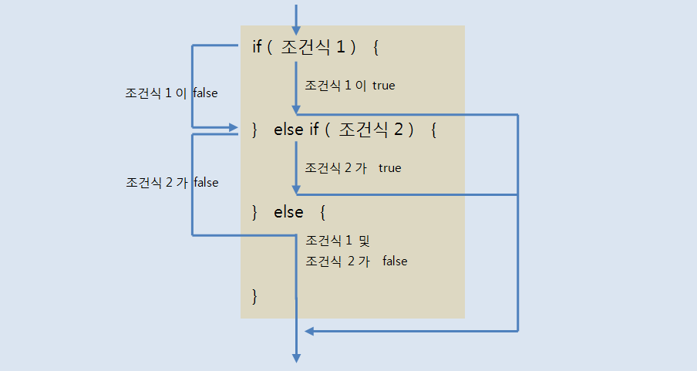
2절. 조건문(if문, switch문)
if - else if - else 문 (p.111~114)
  복수의 조건식 두어 조건식을 만족하는 블록만 실행
이미 위에서 검사된
조건은 아래에서
검사할 필요 없음

Slide 14
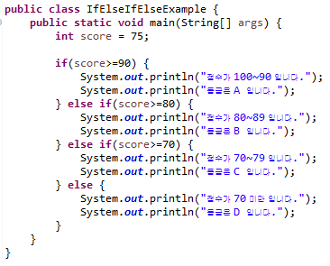
예제

Slide 15
실습
나이를 입력하여 아래와 같이 분류하여 출력하도록 프로그램을 작성하시오(입력은 0이상만 입력된다고 가정)
0-7 | 8-18 | 19-30 | 31-60 | 61 이상
어린이 | 학생 | 젊은이 | 장년층 | 노인

Slide 16
실습
체중에 따른 분류
표준체중
  상 : 77 이상
  중 : 74 이상
  하
0이하 | 1-70 | 71-80 | 81-90 | 91 이상
입력오류 | 저체중 | 표준체중 | 과체중 | 비만

Slide 17
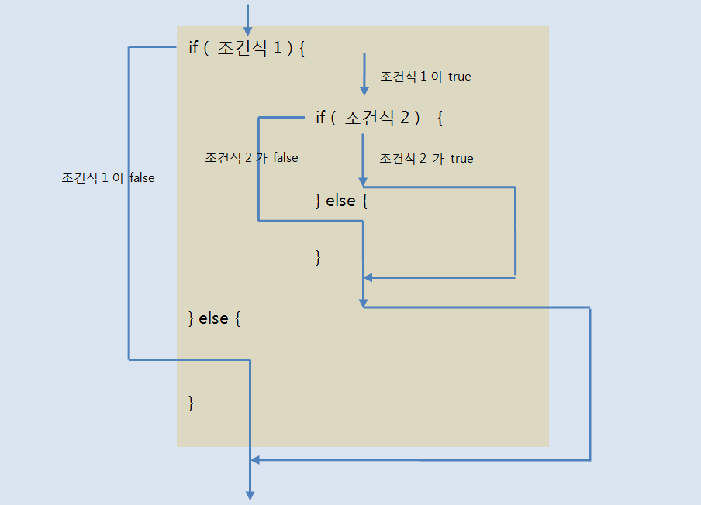
2절. 조건문(if문, switch문)
중첩 if문 (p.114~116)
  코드 실행 흐름을 이해하는 것이 가장 중요

Slide 18
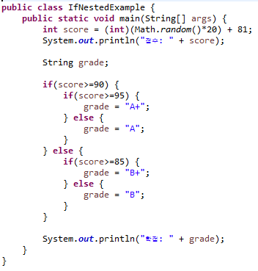
Math.random() : 0.0-1.0보다 작은수를 리턴

Slide 19
실습
나이를 입력하여 아래와 같이 분류하여 출력하도록 프로그램을 작성하시오(0이상의 수만 입력한다고 가정)
0-7 | 8-18 | 19-30 | 30-60 | 61 이상
어린이 | 학생 | 젊은이 | 장년층 | 노인
8-13 | 14-16 | 17-18
초등학생 | 중학생 | 고등학생

Slide 20
복습
비교연산자 : ==, !=, <, >, <=, >=
  boolean 타입인 true/false 산출
  문자열의 같은지 비교는 equals() 사용
논리연산자 : &&, ||, ^, !
  피연산자는 boolean 타입만 사용가능
참조연산자
if, if-else, if-else if-else
if와 switch 비교
if | 하나의 조건만 처리
if-else | 두가지 조건에 대해 처리
if-else if-else | 두가지이상의 조건에 대해 처리 가능
형식 | if(조건식) | switch( 변수)
예) | if(i>10) | switch(i)

Slide 21
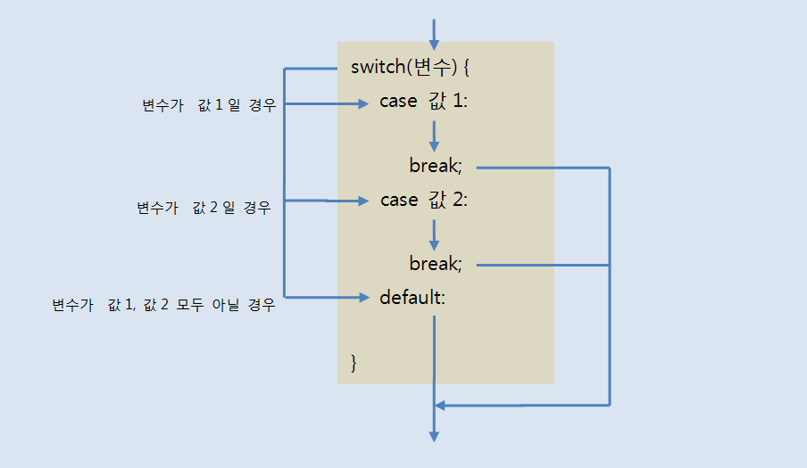
2절. 조건문(if문, switch문)
Switch문 (p.116~119)
  변수나 연산식의 값에 따라 실행문 선택할 때 사용
  break 가 없는 경우 switch 문에서 break가 나올때 까지 순차수행
  String 타입 switch문도 가능

Slide 22
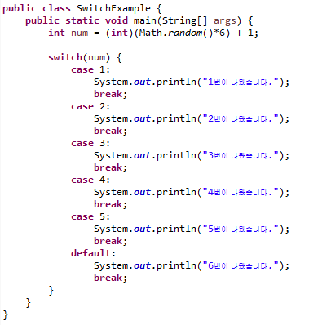
예제
값이 숫자인경우

Slide 23
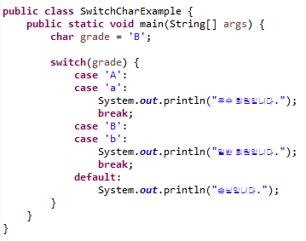
예제
값이 문자인경우

Slide 24
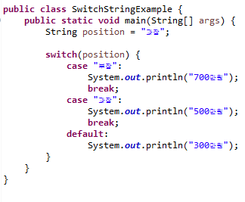
예제
값이 문자열인경우

Slide 25
실습
Switch문에서 char 변수를 사용 하여 아래와 같이 출력되게 만드시오
  A 일경우 90점 이상입니다.
  B 일경우 80점 이상입니다.
  C 일경우 70점 이상입니다.
  D 일경우 70점 이하입니다.
Switch문에서 String 을 사용 하여 아래와 같이 출력되게 만드시오
  “부장”일경우 “ 3층 휴게실로 가세요”
  “과장” 일경우 “2층 회의실로 가세요”
  “사원” 일경우 “그냥 거기서 기다리세요”
위의 두 문제를 if문 을 이용 구현하세요

Slide 26
3절. 반복문(for문, while문, do-while문)
반복문
  중괄호 블록 내용을 반복적으로 실행할 때 사용
  종류: for문, while문, do-while문

Slide 27
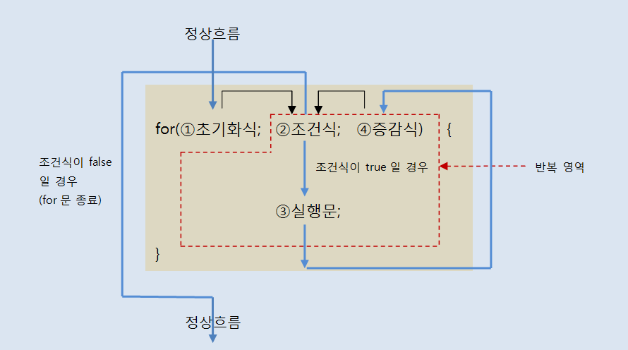

3절. 반복문(for문, while문, do-while문)
for문: 반복 횟수를 알고 있을 때 주로 사용 (p.120~124)
조건식, 증감식표현

Slide 28
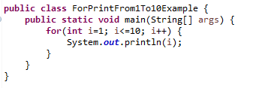
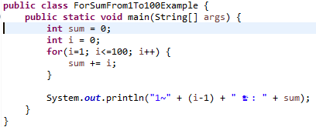
예제
1부터 10까지 출력
1부터 100까지 합을 구하고 출력

Slide 29
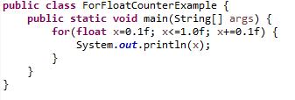
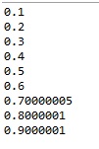
예제
부동소숫점 타입을 사용한 경우

Slide 30
실습
1부터 10까지 총합을 출력
1부터 10까지 평균을 출력
1부터 10이하의 수중 3의 배수들만의 합을 출력( 합은 1회만 출력)
  1. if문도 이용
  2. for 문 만을 이용

Slide 31
실습
100 이하의 양의 정수만 입력된다. 1부터 입력받은 정수까지의 합을 구하여 출력하는 프로그램을 작성하시오.

Slide 32
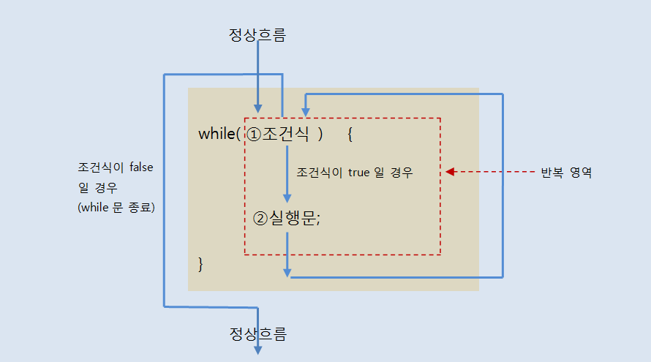
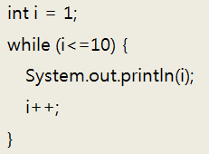
3절. 반복문(for문, while문, do-while문)
while문: 조건에 따라 반복을 계속할지 결정할 때 사용
(p.124~128)

Slide 33
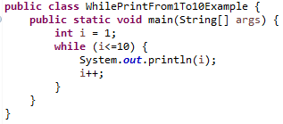
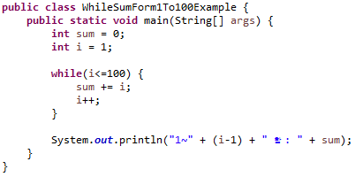
예제
1부터 10까지 출력
1부터 100까지 합을 구하고 출력

Slide 34
for문과 while문 비교
초기화식
증감식

Slide 35
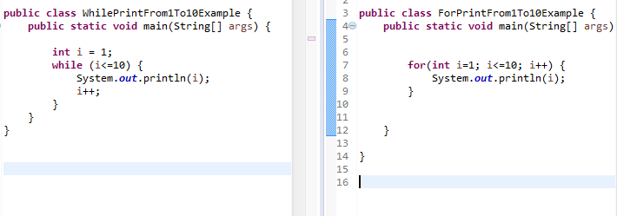
for문과 while문 비교 예제

Slide 36
실습
1부터 10까지 총합을 출력
1부터 10까지 평균을 출력
1부터 10이하의 수중 3의 배수들만의 합을 출력
  1. while 문 만을 이용

Slide 37
실습
다음 두개 사이의 값의 평균을 구하는 프로그램을 작성하시오 (for문)
  int start =3;
  int end = 13;
위의 프로그램을 while 문을 이용하여 작성하시오
1부터 10사의 수중 3의 배수들의 합을 구하시오( for문이용)
1부터 10사의 수중 3의 배수들의 합을 구하시오( while문이용)

Slide 38
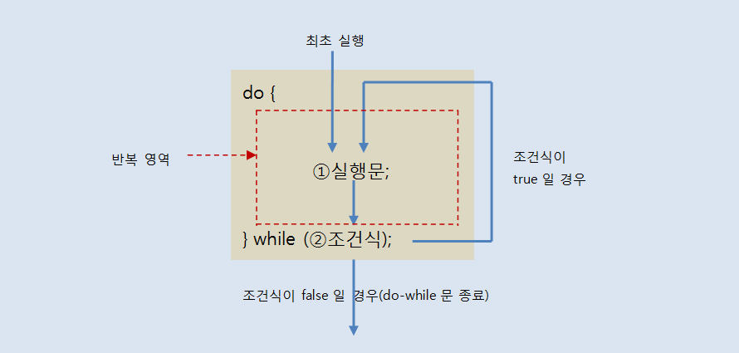
3절. 반복문(for문, while문, do-while문)
do-while문 (p.128~ p.130)
  조건 따라 반복 계속할지 결정할 때 사용하는 것은 while문과 동일
  무조건 중괄호 { } 블록을 한 번 실행한 후, 조건 검사해 반복 결정

Slide 39
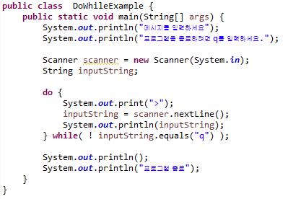
예제

Slide 40
실습
다음과 같이 동작하도록 프로그램을 구현하세요
  1. 숫자를 입력하세요 출력
  2. 입력된 숫자가 홀수면 “종료”를 출력하며 프로그램종료
  3. 짝수면 다시 1번 과정으로 돌아감

Slide 41
복습

Slide 42
복습

Slide 43
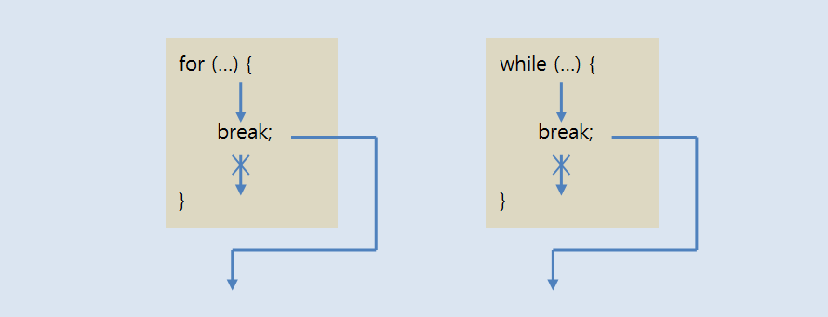
3절. 반복문(for문, while문, do-while문)
break 문 (p.130~132)
  반복문 (for문, while문, do-while문) 종료 (반복 취소)
  Switch문 종료
  대개 if문과 같이 사용
    If문과 같이 사용하지만 목적은 for문과 while문 종료할 때 사용

Slide 44
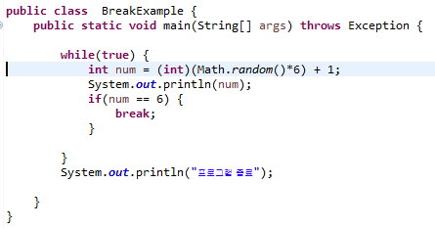
예제
while문을 이용 1-6까지의 숫자를 생성하게 하고
  6이 아닐 경우 숫자 출력
  6일경우 “프로그램종료”를 출력하고 while 루프를 빠져 나오도록 하시오

Slide 45
실습
키보드로 부터 숫자를 입력 받음(1-9)
입력받은 숫자를 출력
0을 입력 받을 경우에는 “프로그램 종료“를 출력하며 종료

Slide 46
실습
1부터 10까지 총합을 구하는 도중 총합이 42가 넘으면 총합값을 출력하면서프로그램 종료
1부터 10까지 총합의 평균값을 구하는 도중 평균 값이 3을 넘으면 평균값을 출력하면서 프로그램 종료
100 이하의 두 개의 정수를 입력받아 작은 수부터 큰 수까지 차례대로 출력, 6의 배수를 만나면 해당값을 출력하면서 프로그램 종료하는 프로그램을 작성하시오.
9단을 출력하시오
  곱의 값이 45 일경우 해당값을 다음과 같이 출력후 9X5=45 프로그램 종료
문자열을 입력받아서 문자열이 “quit” 가 입력이 되면 프로그램 종료를 출력하며 종료
  quit 가 아닌경우 계속해서 문자열 입력, 입력된 문자열 출력

Slide 47
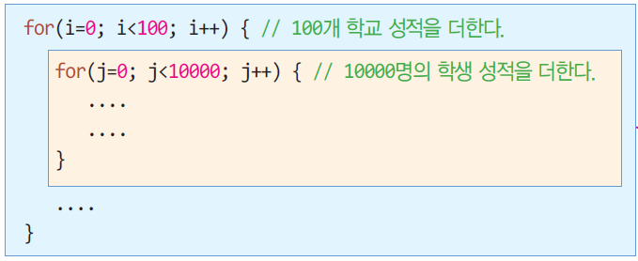
중첩반복문
반복문이 다른 반복문을 내포하는 구조

Slide 48
예습
구구단을 출력하시오
2*1=2
2*2=2
.
.
.
public class NestedLoop {
public static void main(String[] args) {
for(int i=2; i<10; i++) { // 단에 대한 반복. 1단에서 9단
for(int j=1; j<10; j++) { // 각 단의 곱셈
System.out.print(i + "*" + j + "=" + i*j); // 구구셈 출력
System.out.print('\t'); // 하나씩 탭으로 띄기
}
System.out.println(); // 한 단이 끝나면 다음 줄로 커서 이동
}
}
}

Slide 49
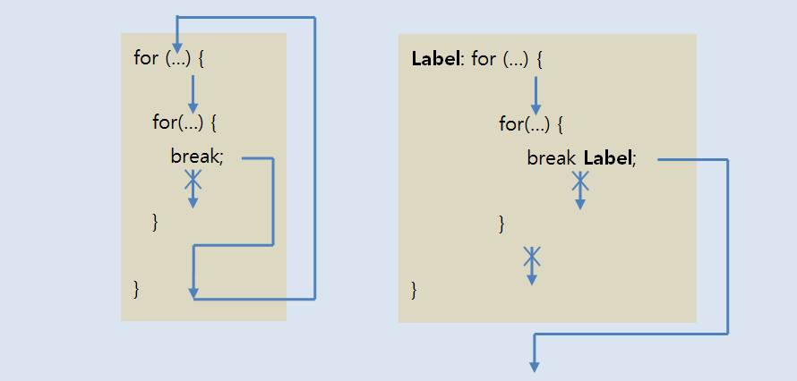
3절. 반복문(for문, while문, do-while문)
break 문 (p.130~132)
  반복문이 중첩된 경우
    반복문이 중첩되어 있을 경우 break; 문은 가장 가까운 반복문만 종료
    바깥쪽 반복문까지 종료시키려면 반복문에 이름(라벨)을 붙이고, “break 이름;” 사용

Slide 50
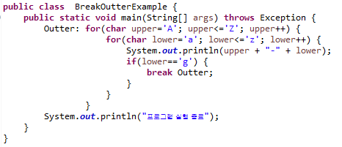
예제
g 일 경우 바깥쪽 for 문까지 빠져 나가는 예제

Slide 51
실습
구구단 프로그램에서 5*4=20을 계산하는 곳에서 Label 을 이용 모든 for 문을 빠져 나오도록 프로그램을 작성하시오

Slide 52
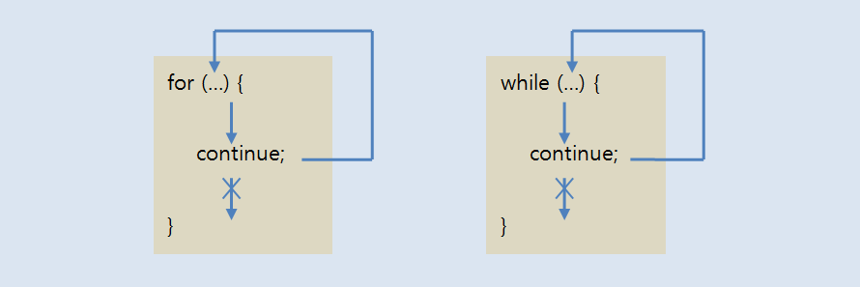
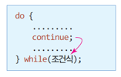
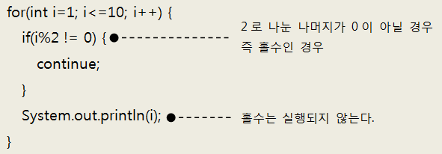
3절. 반복문(for문, while문, do-while문)
continue 문 (p.132~133)
  for문, while문, do-while문에서 사용
    for문: 증감식으로 이동
    while문, do-while문: 조건식으로 이동

Slide 53
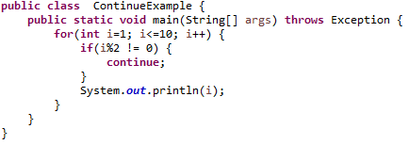
예제
짝수일 경우에만 출력

Slide 54
실습(coutinue문을 이용 양수의 합구하기)
5개의 숫자를 입력받아 양의 수의 합만을 출력하는 프로그램을 작성하시오

